Slide 1
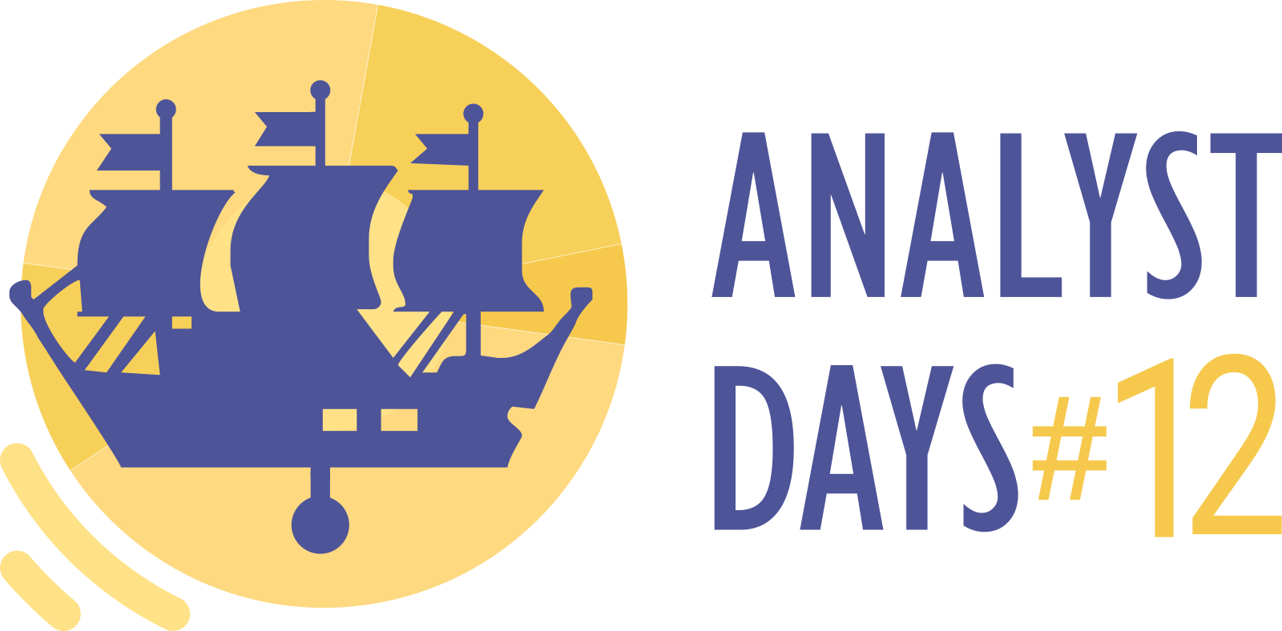

Или как аналитик участвовал в автоматизации тестирования
ЗАЧЕМ ПИСАТЬ СКВОЗНЫЕ СЦЕНАРИИ
Лилия Абрарова
Notes:
Всем привет! Начну свой доклад с небольшой вводной. В идеальной ситуации перед разработкой продукта у нас есть понимание, как он должен выглядеть и какие функции выполнять. У нас есть ТЗ или иной документ, которому мы следуем. Но мы столкнулись с задачей, когда не было требований к продукту целиком. Он собирается из частей, которые сами по себе хорошо спроектированы, реализованы, тесты проходят, но при этом, когда мы собираем их в едино, части немного не сходятся. Хочется поделиться кейсом и инструментами, с помощью которых можно облегчить жизнь и себе, как аналитику, и команде.
Логотип во все слайды

Slide 2

Давайте знакомиться:)
Опыт работы - 7 лет (аналитик поддержки, bi аналитик, администратор проекта)​
Последние 2,5 года являюсь системным аналитиком
Сейчас - системный аналитик в компании Открытая мобильная платформа
Notes:
Немного расскажу о себе и своей команде. Меня зовут Лиля и я - системный аналитик. Я представляю компанию Открытая мобильная платформа. Я состою в команде разработки Платформы управления мобильными устройствами - Аврора Центр

Slide 3


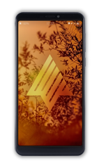



Наш продукт - Платформа управления Аврора Центр
Enterprise mobility management
Технологии:
LDAP сервер
Управление приложениями
Управление устройствами
Обновление ОС
PUSH сервер
Устройства под управлением ОС Аврора
Магазин приложений
Notes:
. Наш продукт входит в класс ЕММ решений (Enterprise mobility management), он предоставляет бизнесу возможность управления парком мобильных устройств на основе политик безопасности и бизнес-сценариев.

Slide 4
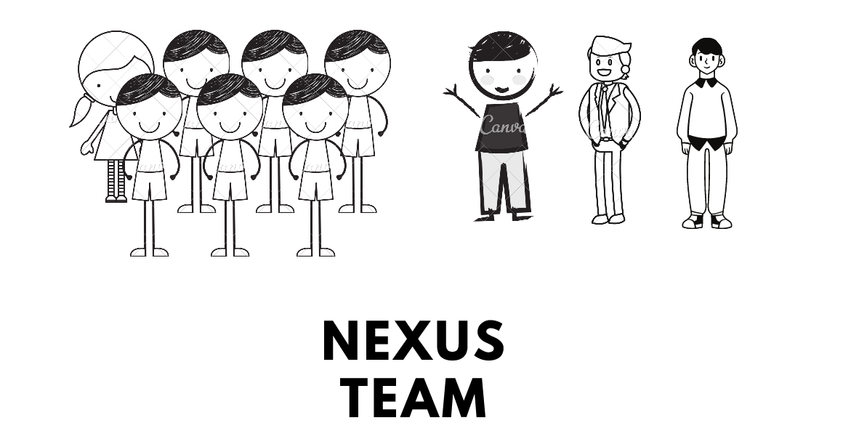
Моя команда
Владелец продукта и несколько команд разработки, состав каждой: аналитик, разработчики (фронт, бэк, мобильное приложение), тестировщики
На всю команду: дизайнер, архитектор
Гибкая методология разработки - Nexus Scrum https://www.scrum.org/resources/nexus-guide
System
architect
Product
owner
Designer
Dev team
Notes:
У нас продуктовая разработка, релиз выпускаем раз в 3-4 месяца. Работаем по фреймворку для масштабированного скрама - Nexus. Над продуктом работает несколько кроссфункциональных команд, которые в результате каждого спринта формируют интегрированный инкремент, т.е. функционал, который реализовали команды в течении спринта.

Slide 5
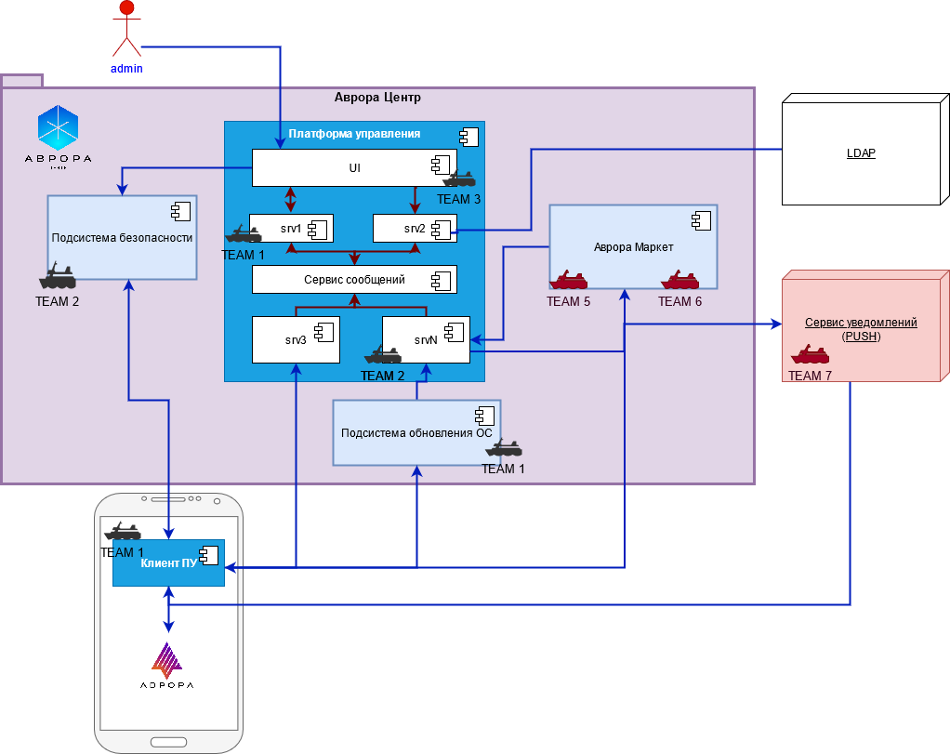
Распределение команд разработки
Notes:
В основе продукта микросервисная архитектура, с сервисами общается как пользователь системы через интерфейс веб приложения, так и мобильное устройство посредством клиентского мобильного приложения. При этом мобильное приложение осуществляет вызовы методов апи операционной системы. При этом каждый из компонентов разрабатывали определенные команды разработки, распределение команд вы можете увидеть на данной схеме.
Наш продукт разрабатывается уже в течении двух лет, я хочу поделиться проблемой, с которой мы столкнулись на первых релизах, и как мы ее решали.

Slide 6
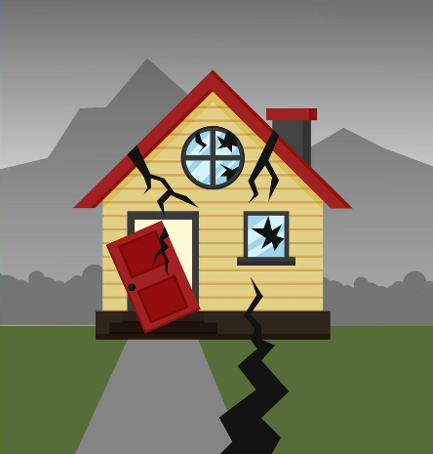
Задача: снизить количество дефектов на стыке компонент
Notes:
После фича фриза мы проводим регрессионное тестирование. И на первых порах обнаруживалось большое количество багов на уровне интеграций между компонентами системы: (UI – API, API - мобильный клиент, клиент - ОС). При этом эти баги обнаруживались в ходе ручного тестирования, существующие модульные и интеграционные автотесты их пропускали, потому что нужно было производить действия в системе по определенному сценарию. Также эти дефекты обнаруживались в ходе промышленной эксплуатации. Так как ручное тестирование самое трудозатратное и соответственно дорогое - это действительно являлось проблемой.

Slide 7
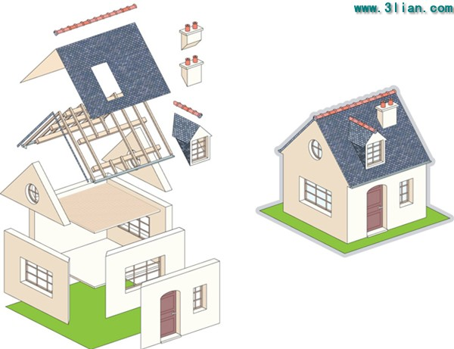
Откуда баги?
Фича B
Не хватало требований верхнего уровня, у нас было только восходящее проектирование
Некоторые компоненты разработаны обособленно от основного функционала
Есть подсистемы, которые разрабатывают другие команды
Продукт
Фича N
Фича А
Notes:
Нужно было определить причину, откуда у нас берутся подобные баги. Таких причин оказалось несколько. Первой причиной, как бы смешно не было, является скрам, а именно то, что каждая команда работает над своим набором приоритезированных фич, соответственно требования также пишутся под конкретные фичи. Не хватало требований верхнего уровня, у нас восходящее проектирование, а не нисходящее. И тесты пишутся по требованиям, соответственно своевременно не была произведена проверка функционала в контексте всего продукта. Второе - некоторые компоненты системы были разработаны отдельно от основного функционала продукта, соответственно этот функционал был известен ограниченному количеству участников команды. Третье - имеются подсистемы, которые разрабатывают другие команды, но с которыми имеется интеграция. Об изменениях на их стороне мы могли своевременно не узнать.

Slide 8
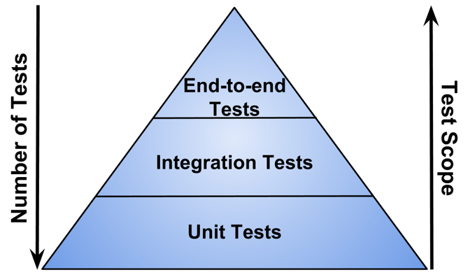
Решение: сквозные тесты
Notes:
Решение проблемы мы выбирали командой. Если посмотреть на пирамиду тестирования, два нижних уровня были покрыты практически полностью, верхнего практически не было. Нужна была автоматизация сквозных сценариев использования или end 2 end тестирование. То есть эти сценарии должны воспроизводить реальную работу пользователя с системой и покрывать большую часть функционала системы, лучше если весь. Но существовали ограничения: во первых, автоматизация подобных тестов довольно трудозатратная задача, при том что у нас автоматизаторы загружены задачами в спринте, времени у них на написание энд 2 энд тестов оставалось немного. Во вторых, если подобных сценариев будет много, то они будут долго прогоняться, а эти тесты предполагается запускать довольно часто. Необходимо было написать сценарии таким образом, чтобы во первых, их реализация и последующая корректировка не требовала большого количества ресурсов, во вторых, они должны покрывать основной функционал системы. Здесь понадобилась помощь аналитика.

Slide 9

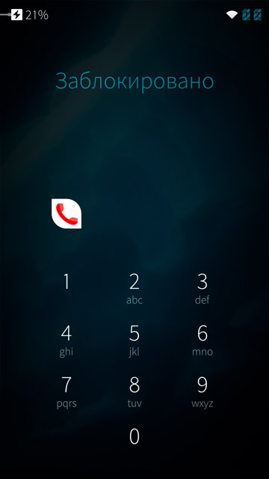

А что, Use case не подходит?
Фича B
Требования к фиче
???
Продукт
Фича N
Фича
Продукт
Фича А
Notes:
Изначально мы попытались использовать имеющиеся юзкейсы. Но обнаружилась проблема. Мы пишем атомарные юзкейсы под каждую конкретную фичу. Например, создать устройство. Но это всего лишь одно действие, которое пользователь будет производить для достижения определенной цели. Это устройство в системе бесполезно, пока мы не назначили на него определенные команды и не получили его состояние. Причиной как раз является то, что аналитик входит в команду разработки и требования прорабатывает одновременно с командой. Юзкейсов верхнего уровня не было

Slide 10
А что, Use case не подходит?
Нужны сценарии верхнего уровня - в контексте продукта
В кейсах должна быть привязка к интерфейсу.
Не должно быть негативных сценариев
Требования к фиче
???
Фича
Продукт
Notes:
Нужно было их написать, но с некоторыми ограничениями:
Энд2энд тесты проверяют вызовы с фронта, поэтому в этих кейсах должна быть привязка к интерфейсу. Написание юзкейсов же предполагают абстракцию
Нужен был только happy path, иначе тесты будут перегружены.

Slide 11

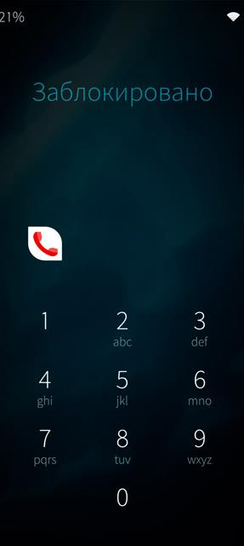
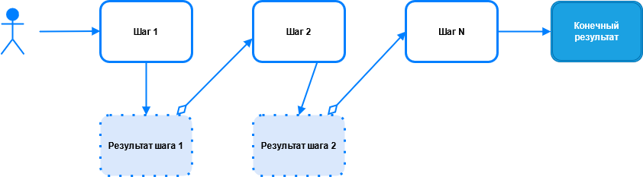
Сквозной сценарий
Notes:
Получилось так, что сквозной сценарий тестирования - это последовательная цепочка юз кейсов без альтернативных потоков. То есть он всегда имеет счастливый конец) Поделюсь с вами небольшим алгоритмом формирования подобных сценариев, которым пользуюсь сама. Во первых, необходимо определить действующее лицо - актор. То есть кто будет эти действия совершать, точнее, чье поведение должны воспроизводить тесты. У нас это были администратор системы и мобильное устройство. Во вторых - нужно определить основную цель, которой актор должен добиться при выполнении этого сценария. В третьих - определить шаги и промежуточные результаты. Этот шаг появился из-за особенностей реализацией автотестов. Как я говорила, требования и интеграционные тесты формируются в соответствии с реализуемыми фичами, то есть, мы можем в качестве шага брать юзкейс реализованный в этой фиче и соответственно переиспользовать написанный тест.

Slide 12
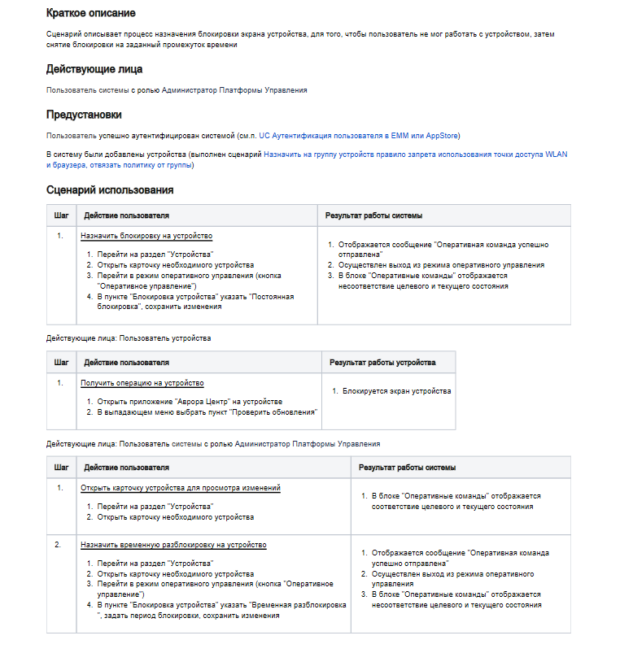
Сквозной сценарий (v1)
Формат диалога
"Пользователь - система"
Notes:
Юз кейсы низшего уровня мы описываем в RUP формате, для сценариев я обычно использую формат диалога (пользователь-система)

Slide 13
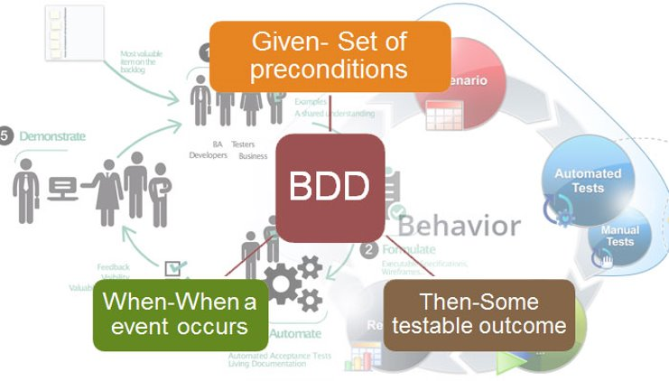
Сквозной сценарий (v2)
Notes:
Постепенно стараемся переходить на BDD, так как во первых, такие тесты удобно редактировать тестировщикам, потому что сам сценарий уже является кодом, но здесь лично у меня проблема в тем что надо мыслить как разработчик - процедурами и функциями. Пока учимся.

Slide 14
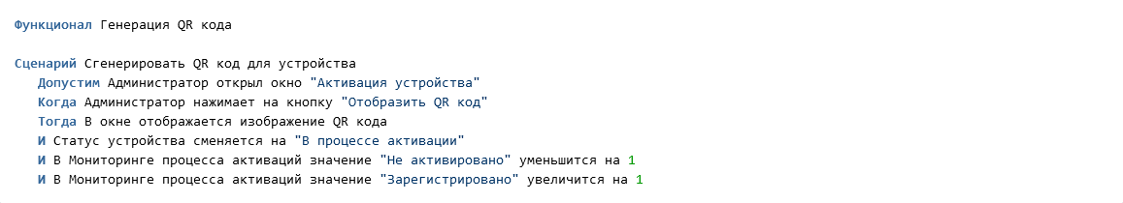
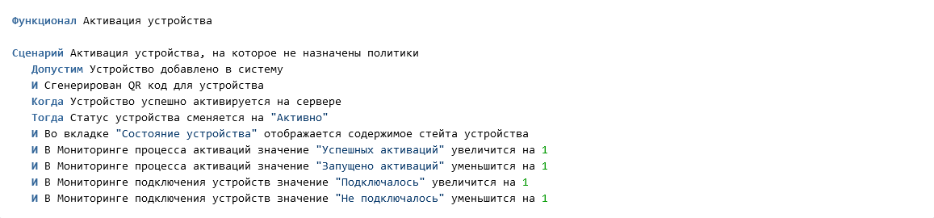
Сквозной сценарий (v2)
BDD – Gherkin https://en.wikipedia.org/wiki/Behavior-driven_development
Notes:
Пример сценария в формате BDD

Slide 15
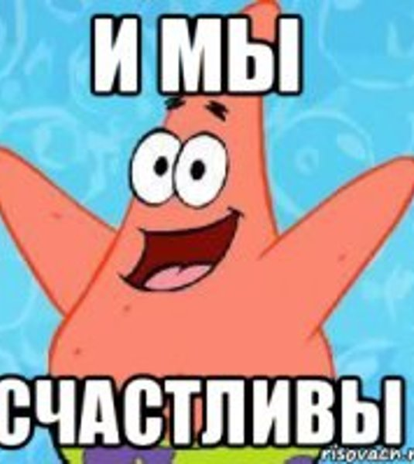
Плюсы:
Заметно сократилось количество багов (непрерывная интеграция - CI/CD)
Уменьшилось количество тестов для ручного тестирования
Поддержка сквозных тестов занимает небольшое количество времени
Notes:
В результате внедрения подобных сценариев мы получили следующие плюсы: заметно сократилось количество багов, обнаруженных в результате регресса, так как мы добавили прогон данных тестов в CI/CD, то есть при вливании новых фич необходимо прогонять энд2энд тесты. Соответственно, сократилось время на ручное тестирование приложения. Ну и поддержка данных тестов не занимает большого количества времени, так как переиспользуется код из интеграционных тестов

Slide 16
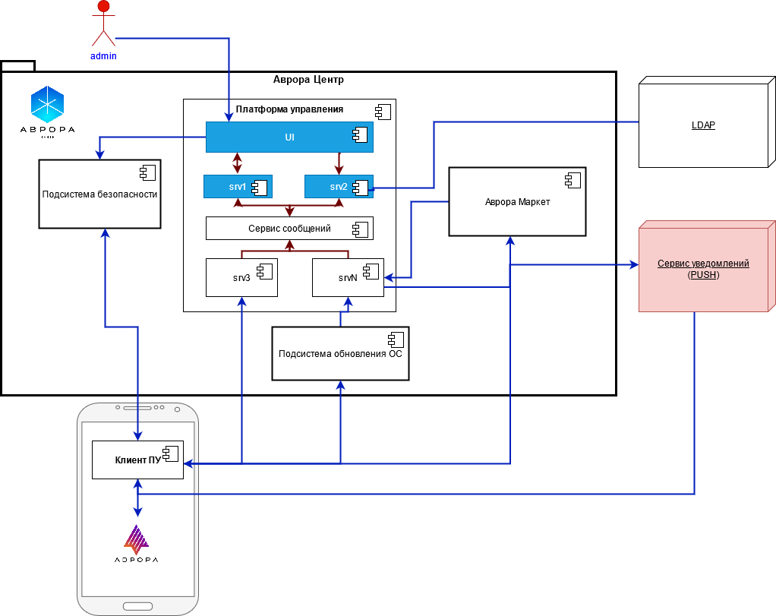
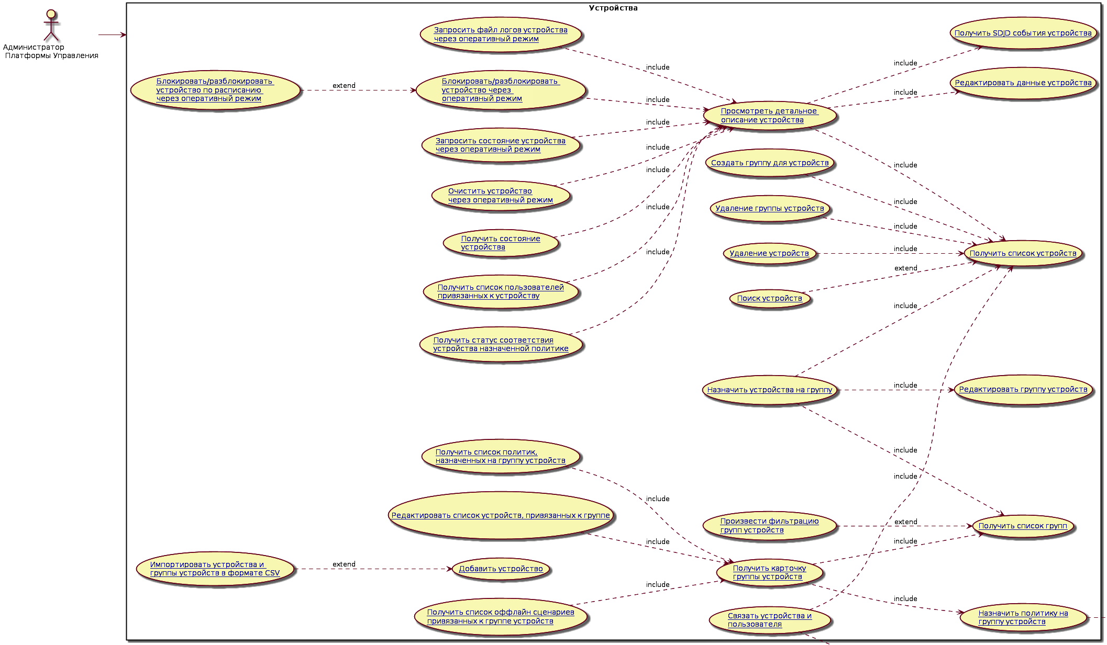
Учли в итоге не все...
=
Notes:
Вроде бы все хорошо, по крайней мере мы так думали. Но совершенно недавно, в конце прошлого года мы обнаружили что есть функционал, который наши энд2энд тесты не покрывают. Потеряли мы его по ходу в общем. И получилось так что добавлять в текущие сценарии дополнительные действия тоже тяжеловато, логика теряется. И не понятно сколько таких функций мы потеряли, потому что система за это время очень выросла. Решили мы с тестировщиком что нам нужна диаграмма, которая бы верхнеуровнево отображала все действия пользователя и соответственно получаемый результат. У нас на тот момент была большая юз-кейс диаграмма, но проблема была в том, что у нас работа бэкенда основана на событиях. То есть пользователь выполняет какое то действие и пошли события по системе. Допустим, тот же кейс с активацией устройства - у нас при активации изменился статус устройства, значения в мониторинге, получили события безопасности. При этом одни и те же события могут быть вызваны разными действиями.

Slide 17
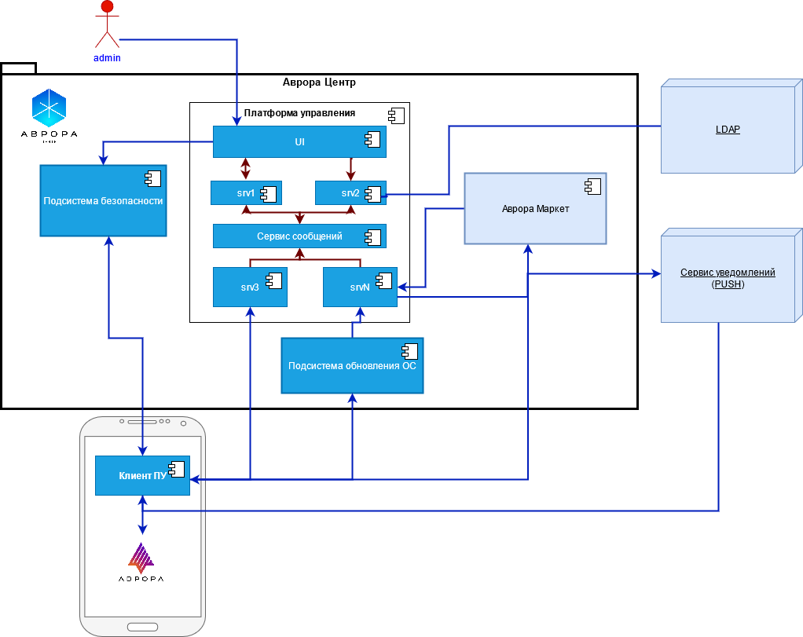
Как должно быть
Нужно учитывать не только действия пользователя с системой, но и обмен данными с мобильным устройством
Должны быть явно отображены события, с помощью которых общаются между собой сервисы
Должна отображаться интеграция с внешними сервисами
Notes:
То есть диаграмма должна учитывать не только действия пользователя с системой, но и обмен данными с мобильным устройством; должны быть явно отображены события, с помощью которых общаются между собой сервисы; должна отображаться интеграция с внешними сервисами

Slide 18
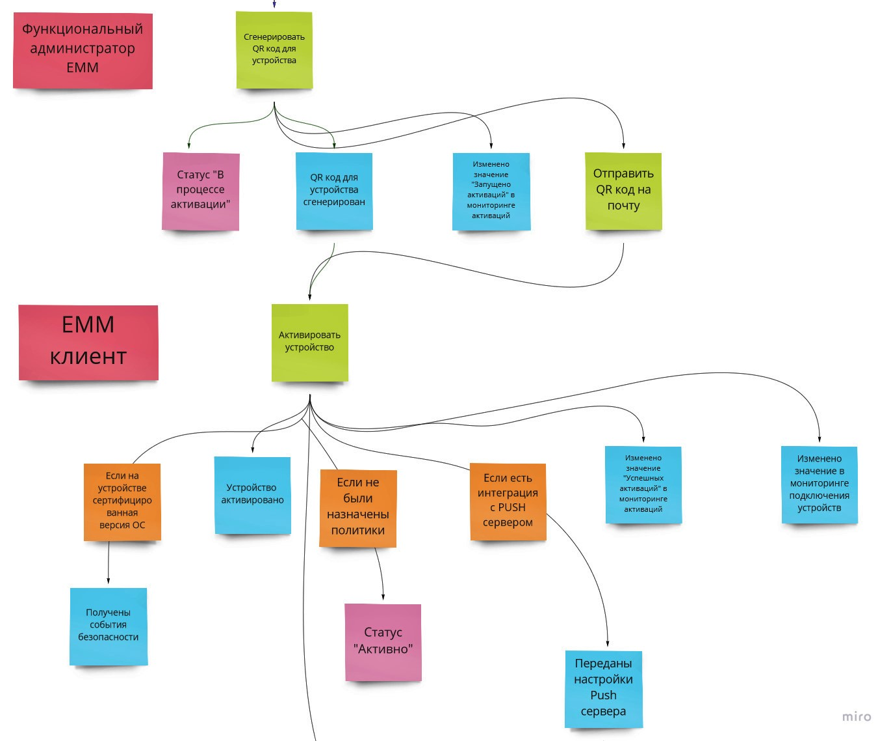
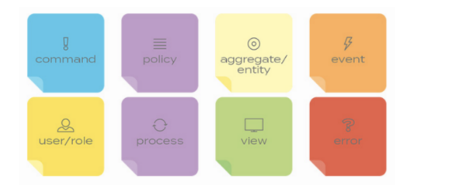
Event storming
https://www.eventstorming.com/ Domain driven design
Практикум-метод, основанный на быстром выяснении того, что происходит в предметной области программного обеспечения. Отображает карту последовательных событий, которые вызываются определенными объектами
Notes:
Вариантов было много, но изначально решили просто накидывать стикеры в миро, в результате пришли к диаграмме event storming.

Slide 19
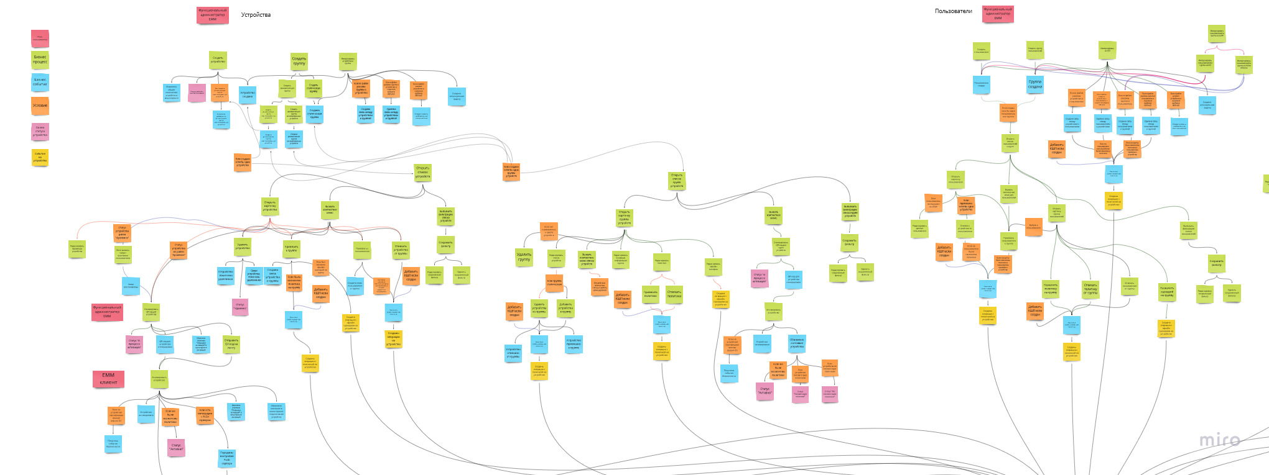
Event storming
https://www.eventstorming.com
Notes:
Думаю уже на этом слайде понятна проблема этой диаграммы:)

Slide 20
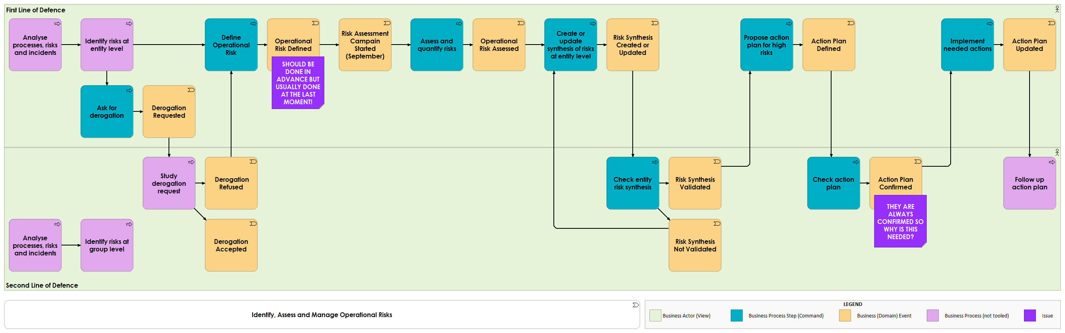
Event storming -> Archimate
Отходим от использования Miro
Есть возможность распарсить диаграмму в код
Проще редактировать будущим поколениям
https://community.opengroup.org/archimate-user-community/home/-/issues/8
Notes:
Но обнаружились и другие проблемы, прежде всего с инструментом. Miro привязано к конкретным учетным записям, то есть если сотрудник, создавший диаграмму, уволится - к диаграмме не будет доступа. Также нет возможности распарсить диаграмму в код. Поэтому я решила поискать нотацию, напоминающую event storming. Остановилась на Archimate

Slide 21
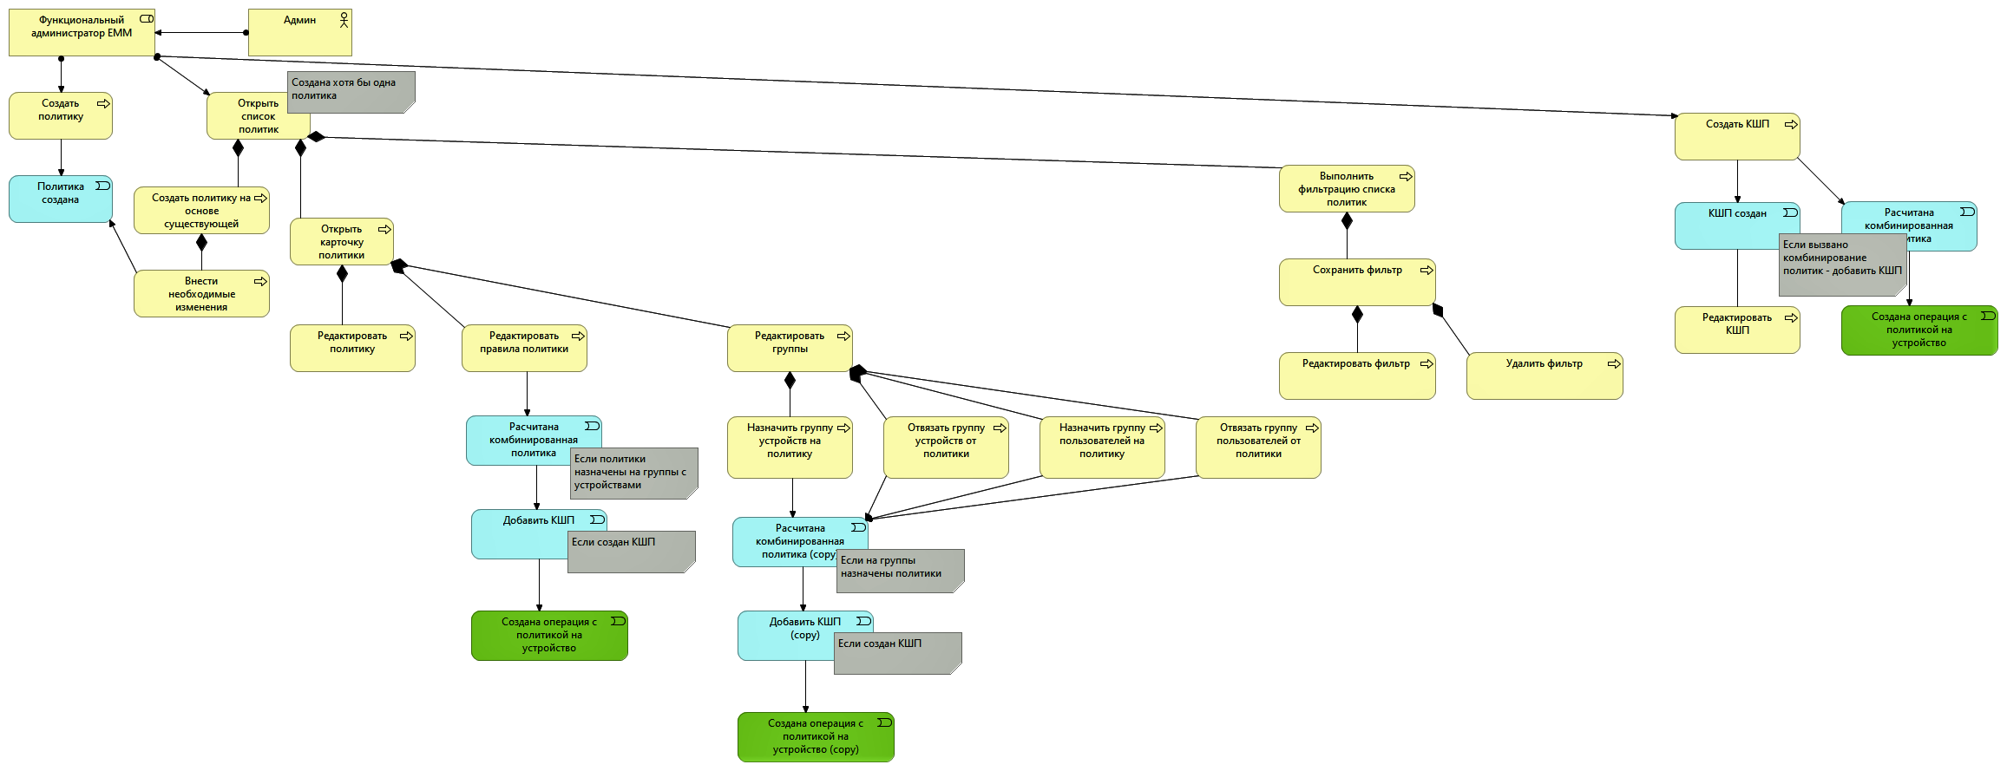
Диаграммы событий
https://www.opengroup.org/archimate-forum/archimate-overview
Notes:
Здесь пример одной из получившихся диаграмм, отображающих события в системе, возникающих в ответ на какое либо действие пользователя в системе

Slide 22
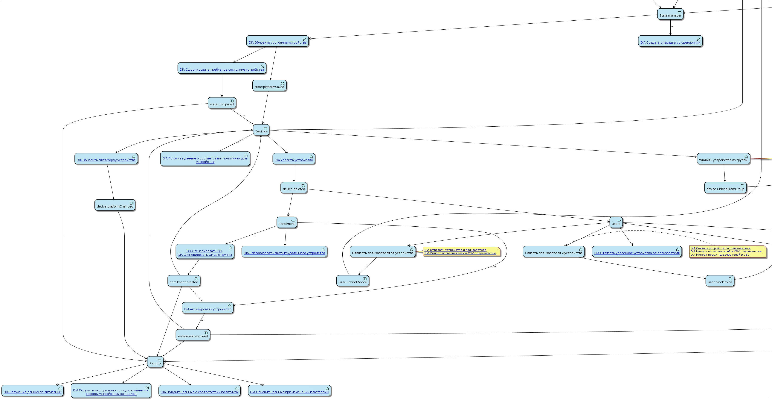
Диаграммы событий
Notes:
А потом я ее уже декомпозировала и из нее получились архимейт диаграммы.

Slide 23


Задача выполнена:)
Notes:
Сейчас при добавлении какого то функционала системы мы изначально редактируем эти диаграммы и исходя из логики (смотрим по веткам) уже редактируем сценарий. Тем самым мы практически исключили непокрытый тестами функционал.

Slide 24
Чем это помогло мне?
Изменился угол обзора от конкретной фичи к функционалу системы в целом - много требований к логике было пересмотрено и уточнено
Пересмотрели требования к UX
Ускорился процесс получения обратной связи
Notes:
Про плюсы для команды и для продукта я рассказала, сейчас пару слов о профите для аналитика. Очень много требований к функционалу было пересмотрено, потому что изменился угол обзора от конкретной фичи к функционалу системы в целом. Пока я составляла сценарии, обнаружила некоторые недочеты и недоработки системы. Также так как для описания сценариев пришлось проходиться по системе руками, был пересмотрен взгляд на UX. Допустим, для достижения определенной цели нужно было совершить 5 шагов, а в итоге изменили на три шага. Ну и ускорился процесс получения обратной связи, к этому перейду далее.

Slide 25

Кому еще это было полезно:
Менеджменту и отделу продаж - сценарии для демонстрации
Отдел эксплуатации - обучение администраторов, составление ПМИ
Команде - dogfooding
Notes:
Но как оказалось, эти сценарии полезны не только команде. Во первых - ими пользуется менеджмент и отдел продаж, потому что это готовый сценарий для демонстрации системы потенциальным заказчикам. Во вторых - отделу эксплуатации для составления плана обучения администраторов системы и ПМИ. В третьих - всем, для обучения новых сотрудников (есть такая техника dogfooding - когда сотрудники пользуются своим собственным продуктом. Мы стараемся этому следовать.

Slide 26

Над чем работаем
Нужно соблюдать меру. Большое количество тестов будет замедлять непрерывную интеграцию (CI/CD)
Дорого автоматизировать все части системы, мало тестов на мобильное приложение
Notes:
Нужно соблюдать меру. Большое количество тестов будет замедлять CI/CD
Дорого автоматизировать все части системы, мало тестов на мобильное приложение

Slide 27
"Целое больше суммы его частей" (Аристотель)
Notes:
Завершить свой доклад хочу этой веселой картинкой, которая была на некоторых слайдах, и фразой, которую думаю многие слышали:) Когда вы что то делаете частями не факт что получится то что задумывалось изначально. Нужно иметь представление о том как ваш продукт выглядит целиком.

Slide 28


Спасибо за внимание!
l.abrarova@omp.ru
@Lilyabrarova

